Slide 1
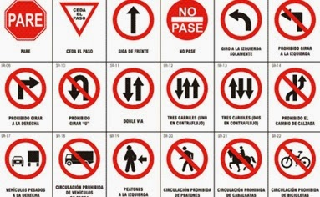
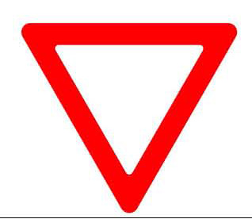
Esta señal nos indica que se debe hacer un alto a una eventualidad
Indica que no se debe estacionar en un lugar determinado
ALTO
NO ESTACIONARSE
SEÑALES DE TRÁNSITO
Indica que no se debe dar la vuelta a la izquierda
Indica que debe ceder el paso al peatón
NO GIRAR
A LA IZQUIERDA
CEDA EL PASO

